Slide 1
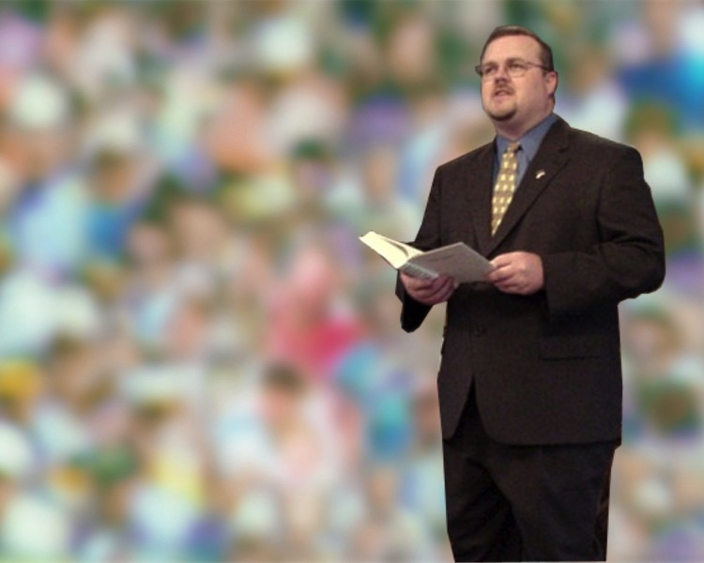
应用经文
神的话语显示在现实生活中
Dr. Rick Griffith • 博士 • 新加坡神学院 • BibleStudyDownloads.org

Slide 2

为什么有那么多的传道无法帮会众们应用经文？

Slide 3
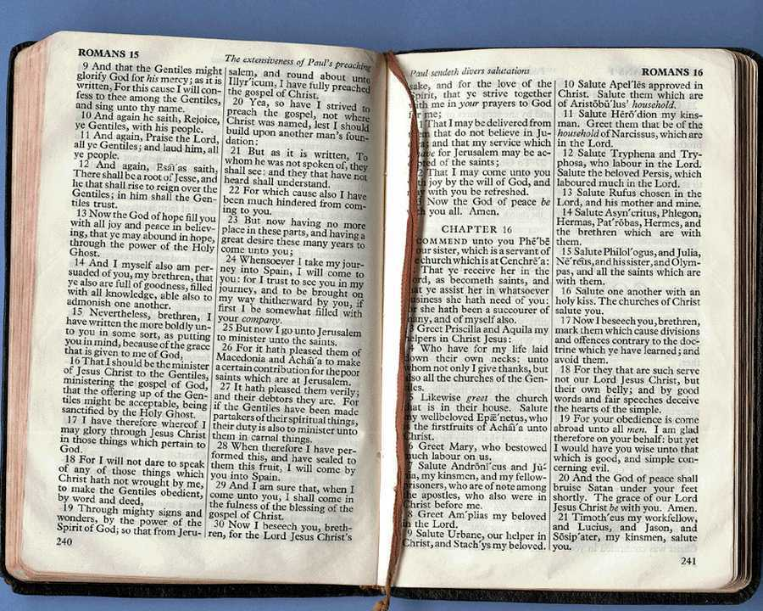
应用经文
70
祈求有个谦卑的灵
按照 1 到 6 的步骤 （27-28页)

Slide 4
准备解经的过程
The Preparing Expository Sermons
27-28, 251
Based on Ramesh Richard's text, Preparing Expository Sermons
经文
讲道
5 理想的听众回应
头脑
4 三个发展性的问题
目的的骄梁
3.2 解经的概念
CPT
心
CPS
6 讲道的概念
7 讲道的概述
8 明晰
9 开场白/结论
3.1 解经的概述
结构
骨骼
结构
2 分析经文
研究
肉体
讲道
10 MSS &
讲道
观察
1 选择经文
白色的字体显示10个步骤 － 改编 于 Haddon Robinson, Biblical Preaching (notes, 105)

Slide 5
准备解经的过程
The Preparing Expository Sermons
27-28, 251
Based on Ramesh Richard's text, Preparing Expository Sermons
经文
讲道
5 理想的听众回应
头脑
4 三个发展性的问题
目的的骄梁
3.2 解经的概念
CPT
心
CPS
6 讲道的概念
解经
7 讲道的概述
8 明晰
9 开场白/结论
3.1 解经的概述
结构
骨骼
结构
2 分析经文
研究
肉体
讲道
10 MSS &
讲道
观察
1 选择经文
白色的字体显示10个步骤 － 改编 于 Haddon Robinson, Biblical Preaching (notes, 105)

Slide 6
准备解经的过程
The Preparing Expository Sermons
27-28, 251
Based on Ramesh Richard's text, Preparing Expository Sermons
经文
讲道
5 理想的听众回应
头脑
4 三个发展性的问题
目的的骄梁
应用
3.2 解经的概念
CPT
心
CPS
6 讲道的概念
解经
7 讲道的概述
8 明晰
9 开场白/结论
3.1 解经的概述
结构
骨骼
结构
2 分析经文
研究
肉体
讲道
10 MSS &
讲道
观察
1 选择经文
白色的字体显示10个步骤 － 改编 于 Haddon Robinson, Biblical Preaching (notes, 105)

Slide 7
应用经文
70
祈求有个谦卑的灵
按照 1 到 6 的步骤 (27-28页)
在你的生活中里参阅 讲道的概念CPS (71页)

Slide 8
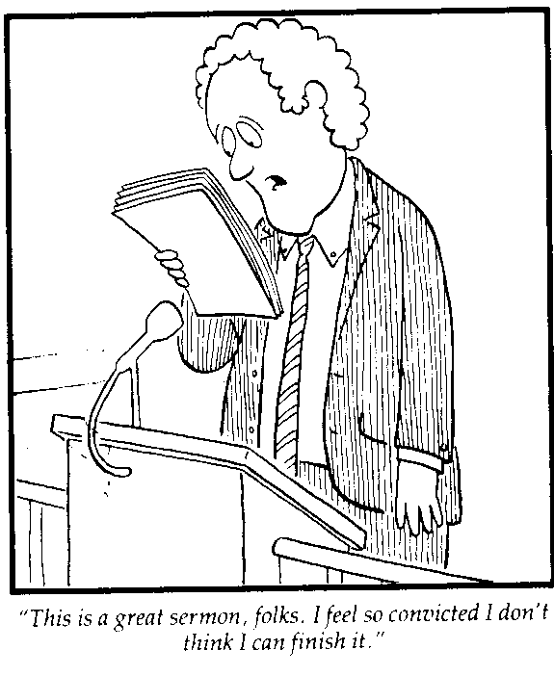
首先应用你生活中的例子!
“各位，这是个超好的讲道， 但我确定我不能把它讲完！

Slide 9
应用经文
70
祈求有个谦卑的灵
按照 1 到 6 的步骤 (27-28页)
在你的生活中里参阅讲道的概念CPS (71页)
在他人的生活中里参阅讲道的概念CPS (71页)

Slide 10
在生活的领域里
应用圣经
71
你与神的关系
你与你自己的关系
你与他人的关系
你与敌人的关系

Slide 11
应用经文
70
祈求有个谦卑的灵
按照 1 到 6 的步骤 (27-28页)
在你的生活中的关系里参阅讲道的概念CPS (71页)
在他人的生活中里参阅讲道的概念CPS (71页)
赶紧应用

Slide 12
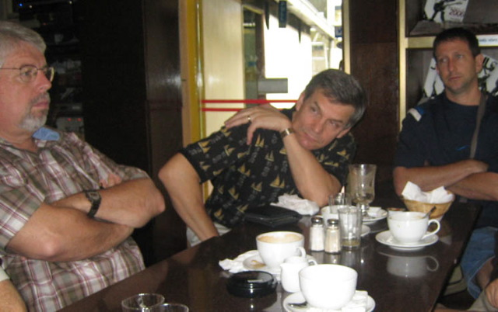


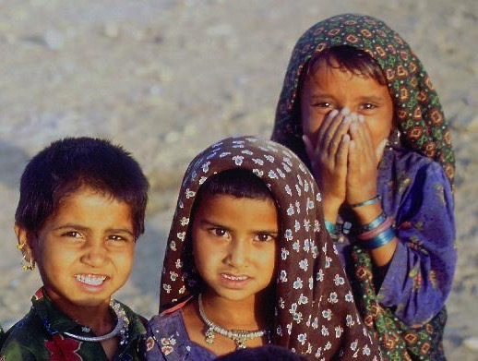
应用在不同的群体里
弟兄们
72
姐妹们
孩子们
学生们

Slide 13


如何恢复人与人的关系
马太福音 18:15-20
10 December 2006
6 March 2011

Slide 14
马太福音 18:15-20
倘 若 你 的 弟 兄 得 罪 你 ， 你 就 去 ， 趁 着 只 有 他 和 你 在 一 处 的 时 候 ， 指 出 他 的 错 来 。 他 若 听 你 ， 你 便 得 了 你 的 弟 兄 ； 他 若 不 听 ， 你 就 另 外 带 一 两 个 人 同 去 ， 要 凭 两 三 个 人 的 口 作 见 证 ， 句 句 都 可 定 准 。 若 是 不 听 他 们 ， 就 告 诉 教 会 ； 若 是 不 听 教 会 ， 就 看 他 像 外 邦 人 和 税 吏 一 样 。我 实 在 告 诉 你 们 ， 凡 你 们 在 地 上 所 捆 绑 的 ， 在 天 上 也 要 捆 绑 ； 凡 你 们 在 地 上 所 释 放 的 ， 在 天 上 也 要 释 放 。 我 又 告 诉 你 们 ， 若 是 你 们 中 间 有 两 个 人 在 地 上 同 心 合 意 的 求 甚 麽 事 ， 我 在 天 上 的 父 必 为 他 们 成 全 。因 为 无 论 在 那 里 ， 有 两 三 个 人 奉 我 的 名 聚 会 ， 那 里 就 有 我 在 他 们 中 间 。
如何
恢复
15-17
应用这经文的意思…
Notes:
Jesus ended his teaching on restoring Christians in sin by commanding that unrepentant believers be treated like a pagan or tax collector—but how this? What does it mean?

Slide 15
神向你说什么？
a. 教会的群体
M
M
M
M
M
M
M
M
M
M
M
M
M
M
M
M
S
M
M
M
M
M
M
M
M
M
M
M
Notes:
Apply restoring relationships in at least three areas…

Slide 16
神向你说什么？
a. 教会的群体
M
M
M
M
M
M
M
M
M
M
M
M
b. 你的生活
M
M
M
M
S
M
M
M
M
M
M
M
M
M
M
M
Notes:
Apply restoring relationships in at least three areas…

Slide 17
神向你说什么？
a. 教会的群体
M
M
M
M
M
M
M
M
M
M
M
M
b. 你的生活
M
M
M
M
S
M
M
M
M
M
M
M
M
c. 帮助他人
M
M
M
Notes:
Apply restoring relationships in at least three areas…

Slide 18

Sins Worthy of Discipline
采取不应当的管教
逐出教会!
Notes:
Sometimes we can show what to do by also telling first what NOT to do…

Slide 19

Sins Worthy of Discipline
如何管教像那些 “外邦人或税吏”
别称他为基督徒
向这人传福音
别让他领圣餐
解除他在教会的姿格
解除他在教会的资务
未信徒
“要把这样的人交给撒但”(歌前5:5).
不可与他吃饭(歌前5:11).
禁止他参加教会？
最糟糕

Slide 20
在应用时，
使用图解说明
72
月亮好过反射

Slide 21
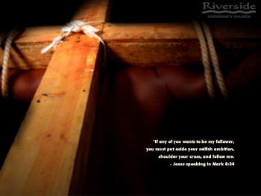

Restore People in Sin
把人从罪恶中挽回过来
72
“弟 兄 们 ， 若 有 人 偶 然 被 过 犯 所 胜 ， 你 们 属 灵 的 人 就 当 用 温 柔 的 心 把 他 挽 回 过 来 ； 又 当 自 己 小 心 ， 恐 怕 也 被 引 诱 。.”
加拉太书 6:1

Slide 22
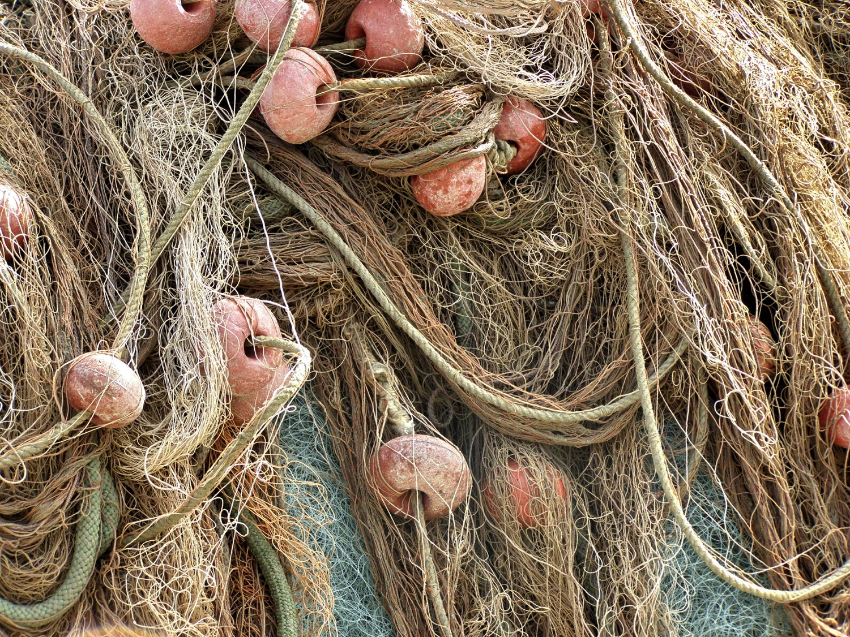
A. 有些图解说明只能说明一种概念，因他们来自一个无关的生活领域。
72
修补渔网

Slide 23
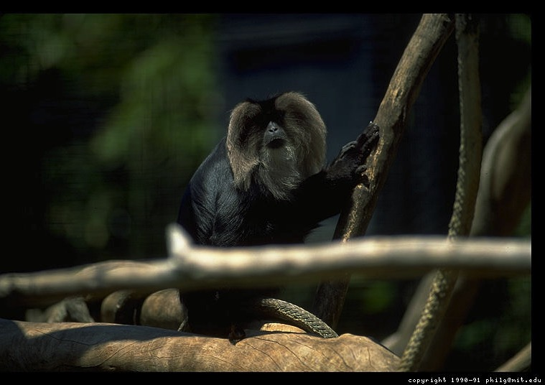
A. 有些图解说明只能说明一种概念，因他们来自一个无关的生活领域.
72
“贪 财 是 万 恶 之 根 …”
(提 摩 太 前 書 6:10)
猴子与金属丝
The monkey & tinsel
“不要贪财”
Notes:
Monkeys put their hands in hollowed out logs to grab the tinsel ball inside. However, their clenched hands over the tinsel becomes too large to withdraw from the log. Since they are unwilling to let go of the tinsel, hunters easily club them to death. This illustration has been used to show the perils of wealth--but all it teaches us is how stupid monkeys are! It helps very little to illustrate the point of greed so the sermon time taken is better invested in sharing how a human has gotten trapped due to greed.

Slide 24
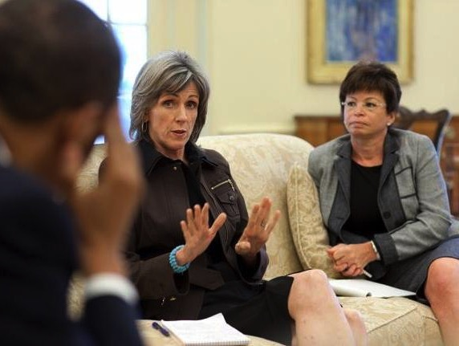
B. 更好的图解说明应用一种概念， 因它与生活系系相关。
72
修补渔网
恢复人的关系
Notes:
Instead of restoring nets, share about a genuine reconciliation between people.

Slide 25
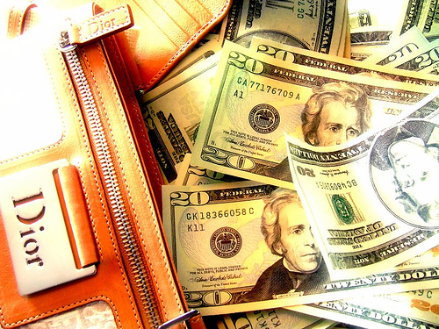
B. 更好的图解说明应用一种概念， 因它与生活系系相关.
72
“贪财是万恶之根。。。（提摩太书 6:10)
The monkey & tinsel
牧师被引诱
“不要贪财
Notes:
Instead of the monkey and tinsel story, to illustrate greed, share about a person who gave up ministry simply for better pay.

Slide 26
Zuck 九十个动词
73
如果你不能从这些九十个动词里想出一些应用例子，那么你就是没希望了！

Slide 27

强调教导!
圣经经文
见证
解释
图解说明
实物教导
反思
视觉辅助
探险
听众离开时，必要知道他们该如何应用主要信息

Slide 28
Black

Slide 29


讲道链接地址 BibleStudyDownloads.org
免费获得该讲解!
圣经学习下载
Notes:
The explanation for free!
Preaching/Homiletics link address

